Slide 1
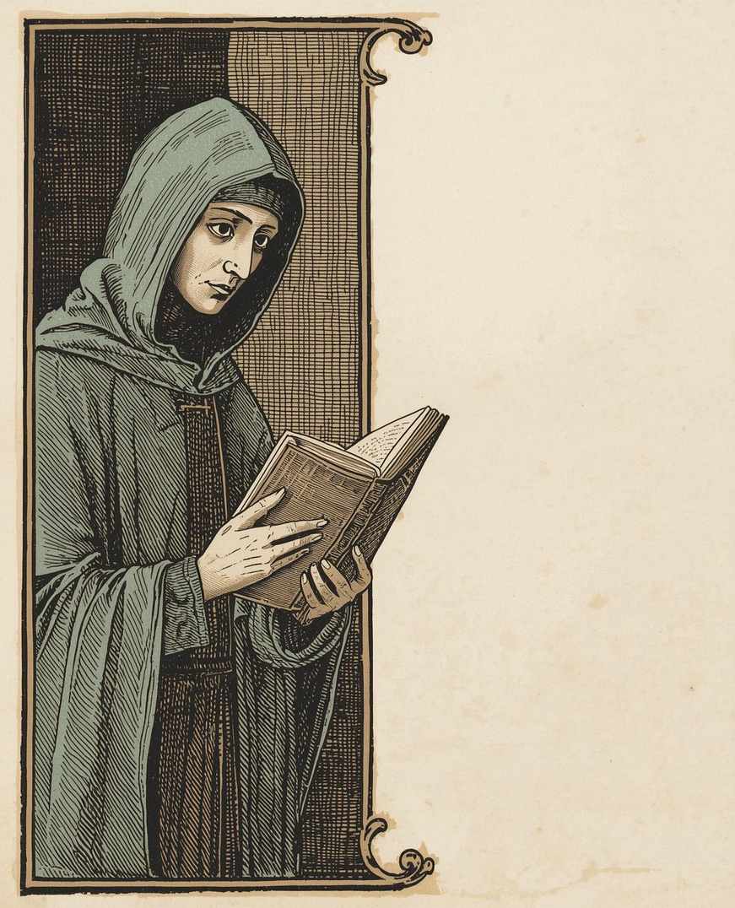

A CONSTRUÇÃO DA BRUXARIA COMO CATEGORIA JURÍDICO-PENAL
MALLEUS MALEFICARUM
"PARECE QUE TUDO SÃO EMBUSTES E ENGANOS AS CULPAS DESTA RÉ" — ANTT, INQUISIÇÃO DE LISBOA, PROCESSO Nº 10748

Slide 2
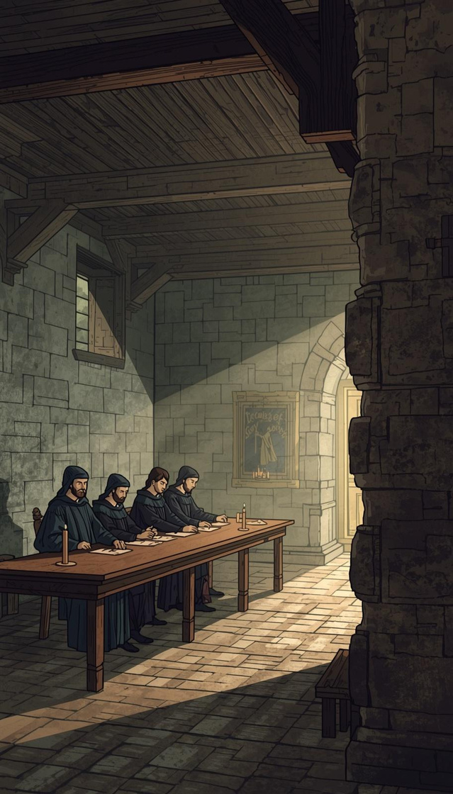
A cena: Innsbruck, 1485
Em 1485, o inquisidor Heinrich Institoris conduziu um julgamento em Innsbruck contra Helena Scheuberin e outras mulheres acusadas de bruxaria. O processo enfrentou forte resistência do bispo local e dos comissários episcopais, que questionaram os métodos e as acusações do inquisidor. As controvérsias processuais culminaram no colapso do tribunal e na humilhação pública de Institoris. É dessa humilhação que nasce o Malleus Maleficarum — o manual que transformaria a perseguição às bruxas em sistema jurídico.

Slide 3
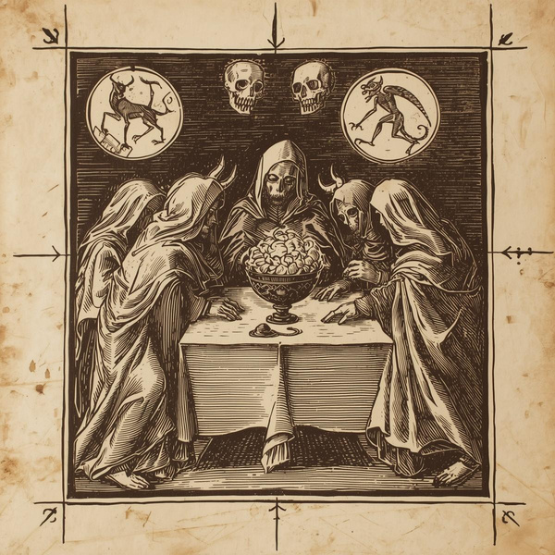
O Tipo Penal Compósito
MALEFICIUM — O DANO MÁGICO CONCRETO
HERESIA — A NEGAÇÃO DA FÉ CRISTÃ
DEMONOLATRIA — A ADORAÇÃO DE DEMÔNIOS
LAMIAE/STRIGAE E O PACTO COM O DIABO

Slide 4
duas epistemologias em colisão
COMISSÁRIOS DO BISPO
INQUISIDOR INSTITORIS
Os comissários do bispo exigiam prova material, admitiam defesa e seguiam processo regular. Institoris, por sua vez, focava na sexualidade das acusadas, eliminava garantias processuais e aplicava o procedimento inquisitorial sem restrições.
O conceito de arbitrium iudicis, o arbítrio do juiz, permitia ampla discricionariedade na avaliação das provas e na condução do processo.
Ou seja, a absolvição ocorre porque os juízes não compartilham a definição do tipo penal.
PROVA MATERIAL
FOCO NA SEXUALIDADE

Slide 5
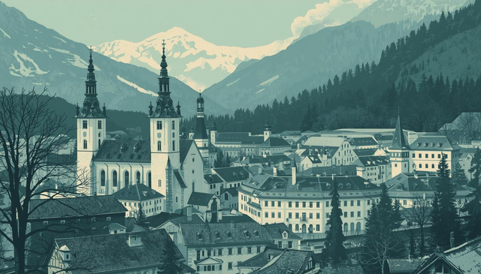
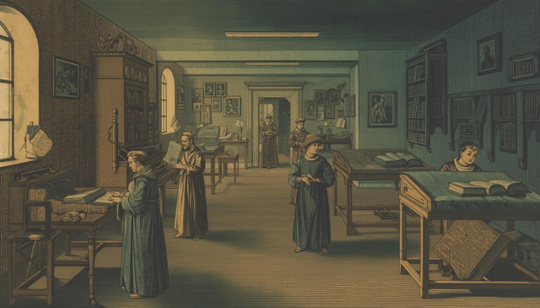
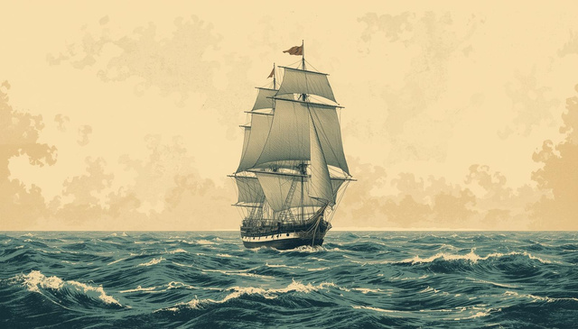
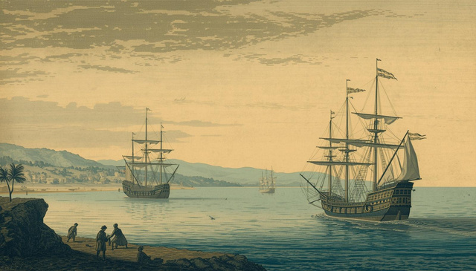
Travessia Atlântica
PUBLICAÇÃO DO MALLEUS
SALVADOR 1591
INNSBRUCK 1485
COLÔNIA 1487

Slide 6
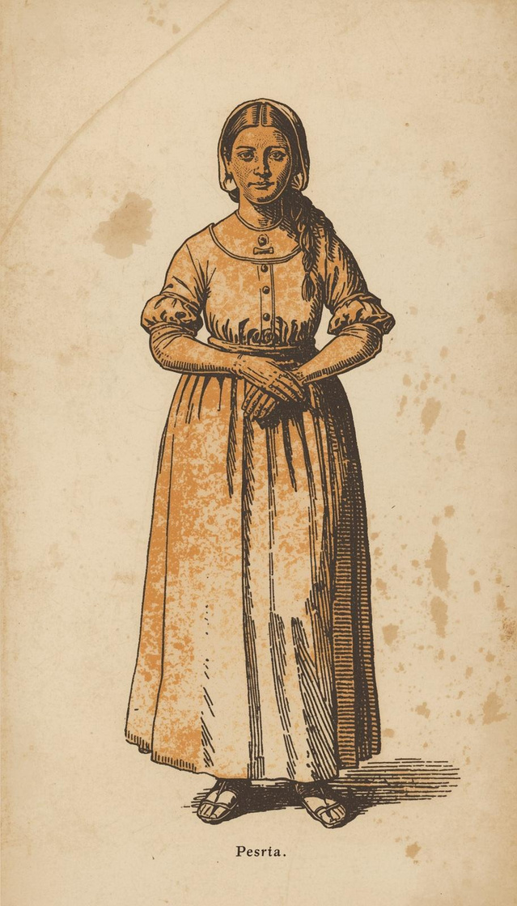
Maria Gonçalves
Cajada
Conhecida como "Arde-lhe-o-Rabo", Maria Gonçalves Cajada tornou-se uma das figuras mais emblemáticas da Visitação do Santo Ofício à Bahia em 1591. Natural de Lisboa, estabeleceu-se em Salvador onde ganhou fama como curandeira e feiticeira. Seu processo, registrado nos autos da Inquisição de Lisboa sob o número 10748, revela a complexa teia de acusações que entrelaçavam práticas mágicas, sexualidade e transgressão social na colônia portuguesa.

Slide 7
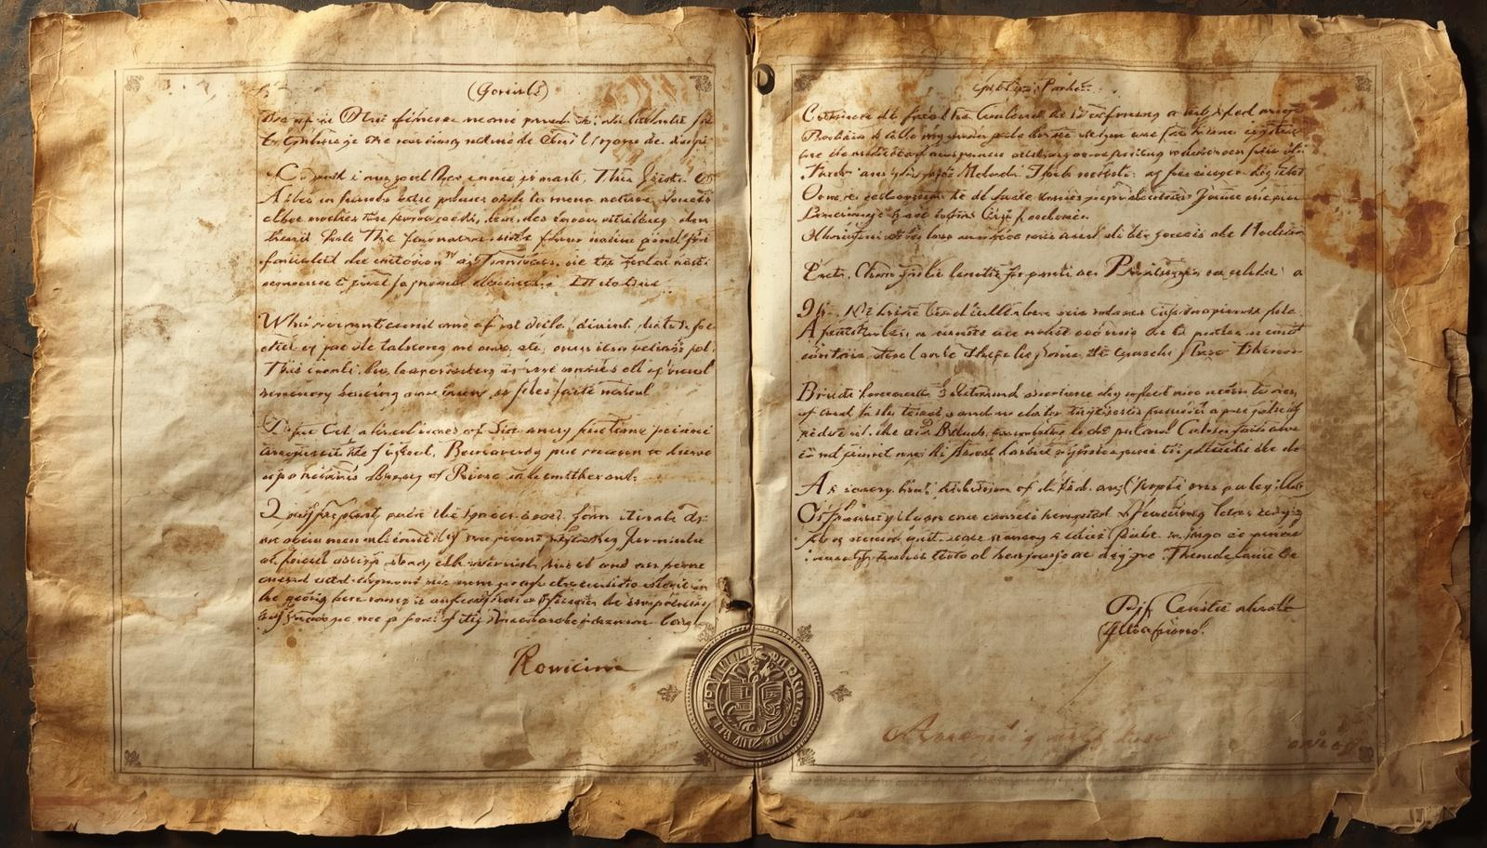
O que dizem os autos
"Parece que tudo são embustes e enganos as culpas desta ré" — As testemunhas descrevem Maria Gonçalves como mulher de "má fama" e "língua solta". Os autos registram acusações de malefício, pacto diabólico e práticas de cura ilícitas. "Se o bispo tinha mitra também ela tinha mitra..." (ANTT, Processo 10748)

Slide 8
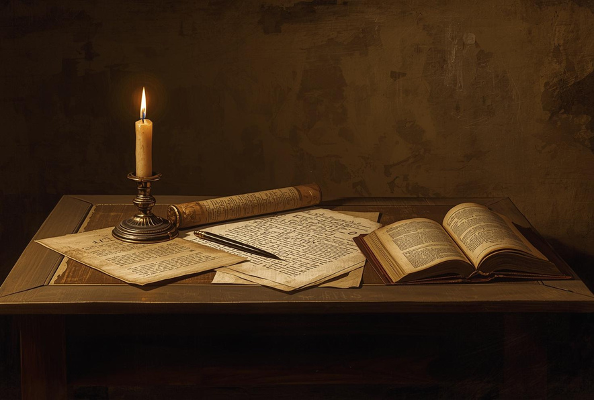
A construção
jurídica da
bruxaria
A criação do "tipo penal bruxa" não foi um processo espontâneo, mas uma construção deliberada pelos inquisidores. A articulação de provas combinava testemunhos, denúncias anônimas e a interpretação de comportamentos cotidianos como evidências de pacto demoníaco. A confissão ocupava papel central no procedimento — obtida frequentemente sob tortura, legitimada pela Parte III do Malleus Maleficarum como manual prático. O inquisidor não buscava a verdade material, mas a confirmação de uma categoria jurídica pré-definida, transformando suspeitas em certezas processuais.

Slide 9
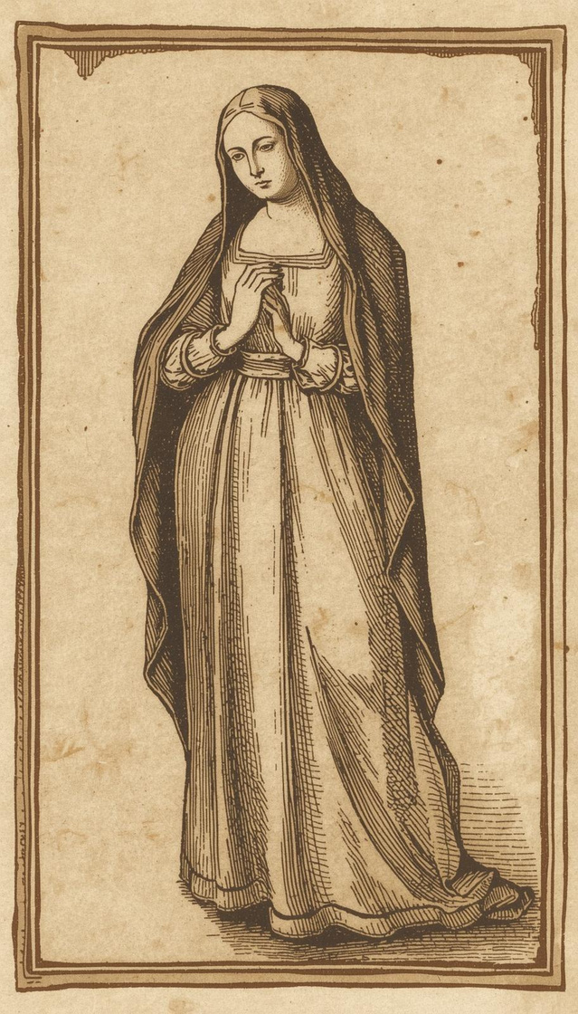
O papel da sexualidade
A sexualidade desordenada constituía prova central para Institoris na construção da figura da bruxa. O Malleus Maleficarum associava sistematicamente as mulheres à fraqueza moral e à luxúria, estabelecendo estereótipos de gênero que fundamentavam juridicamente as acusações. A suposta relação carnal com demônios, os encontros noturnos e a sedução eram elementos recorrentes nos processos, transformando a moralidade sexual feminina em categoria probatória. Esta dimensão sexual do tipo penal revelava não apenas preconceitos teológicos, mas também mecanismos de controle social sobre o corpo e a autonomia das mulheres, com profundas implicações para o direito penal e inquisitorial da época.

Slide 10
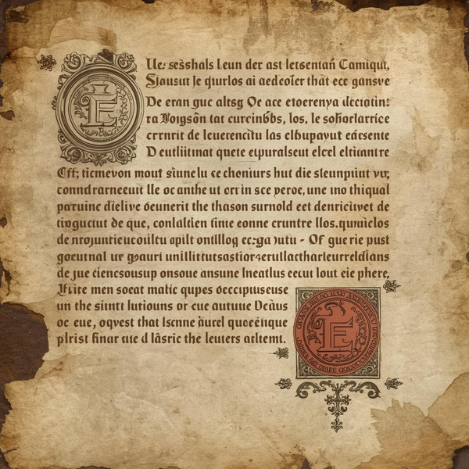
procedimentos inquisitoriais
ETAPAS DO JULGAMENTO SEGUNDO O MALLEUS MALEFICARUM
GARANTIAS PROCESSUAIS AUSENTES OU SEVERAMENTE LIMITADAS
CONFISSÃO OBTIDA POR TORTURA COMO PROVA CENTRAL
MAIS DE 30 EDIÇÕES EM 200 ANOS DE DIFUSÃO DO MANUAL

Slide 11
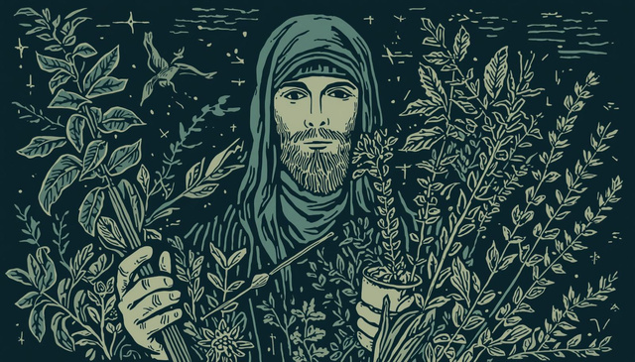
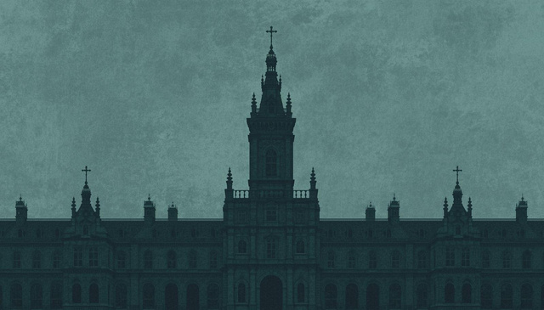
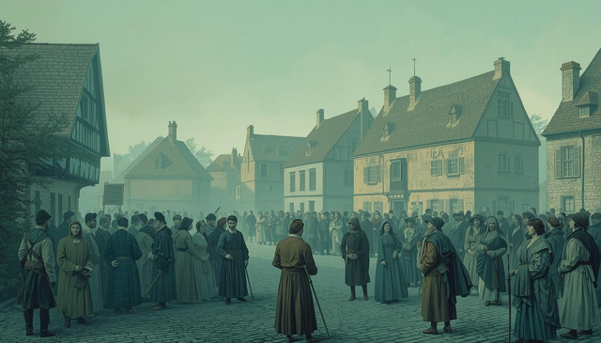
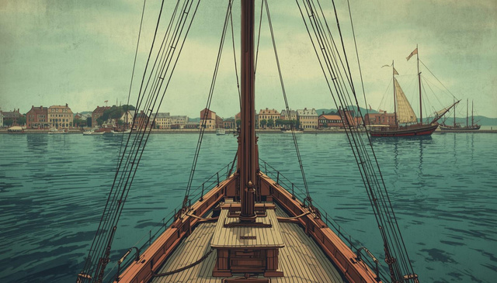
impactos sociais e jurídicos
TRANSFORMAÇÃO DA SOCIEDADE EUROPEIA
REPERCUSSÕES NAS COLÔNIAS
CRIMINALIZAÇÃO DE PRÁTICAS POPULARES
CONSOLIDAÇÃO DO PODER INQUISITORIAL

Slide 12
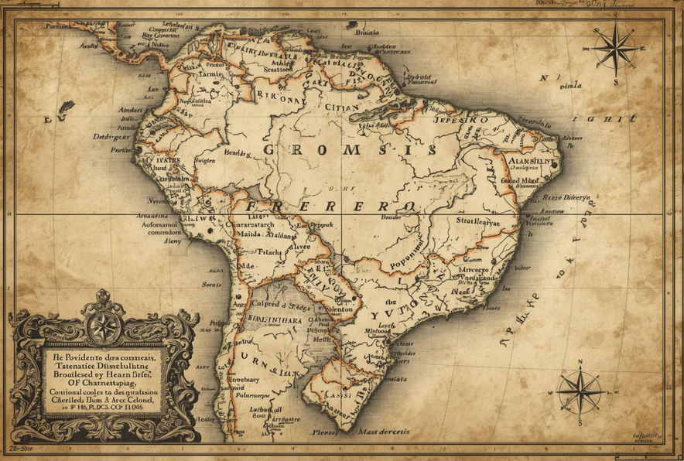
A Inquisição
no Brasil
Diferentemente de Lima e México, o Brasil nunca teve um tribunal permanente da Inquisição. A atuação se dava por meio de Visitações — expedições periódicas de inquisidores enviados de Lisboa para investigar desvios da fé. A primeira grande Visitação ocorreu em 1591, chegando a Salvador e Pernambuco. Este sistema fragmentado criou uma dinâmica própria: denúncias acumuladas, confissões negociadas e uma justiça que operava por ciclos de presença e ausência. O impacto na vida colonial foi profundo, moldando comportamentos e consolidando o controle social através do medo.

Slide 13
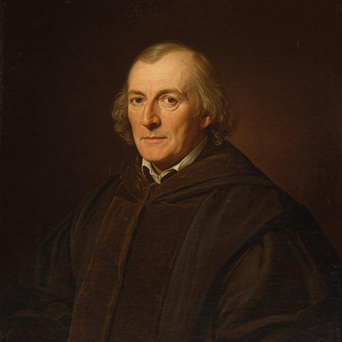
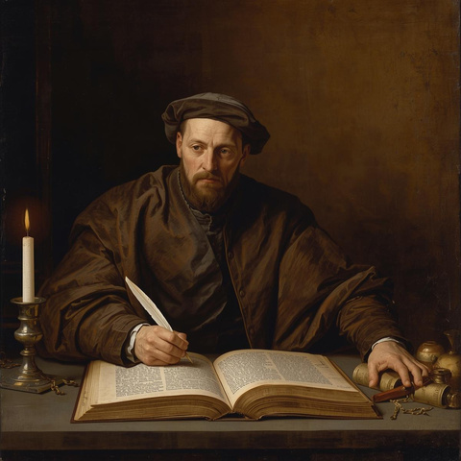
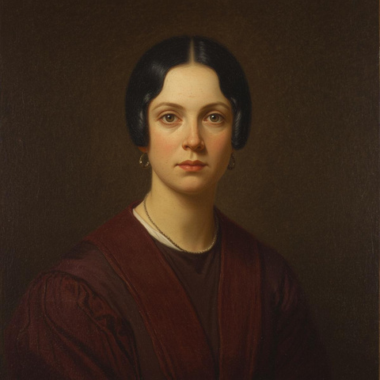
Reflexões Historiográficas
CARLO GINZBURG
LAURA DE MELLO E SOUZA
DEBATE HISTORIOGRÁFICO

Slide 14
Legado e atualidade
DIREITO PENAL
PRECONCEITO
A construção jurídica da bruxaria deixou marcas profundas no direito penal moderno. Os mecanismos de criminalização de comportamentos "desviantes", o uso de estereótipos para justificar perseguições e a fragilização de garantias processuais em nome da ordem social ecoam até hoje. A categoria jurídico-penal criada pelo Malleus revela como o direito pode ser instrumento de controle e exclusão — lição essencial para a reflexão sobre direitos humanos contemporâneos.
CONTROLE SOCIAL
DIREITOS HUMANOS

Slide 15
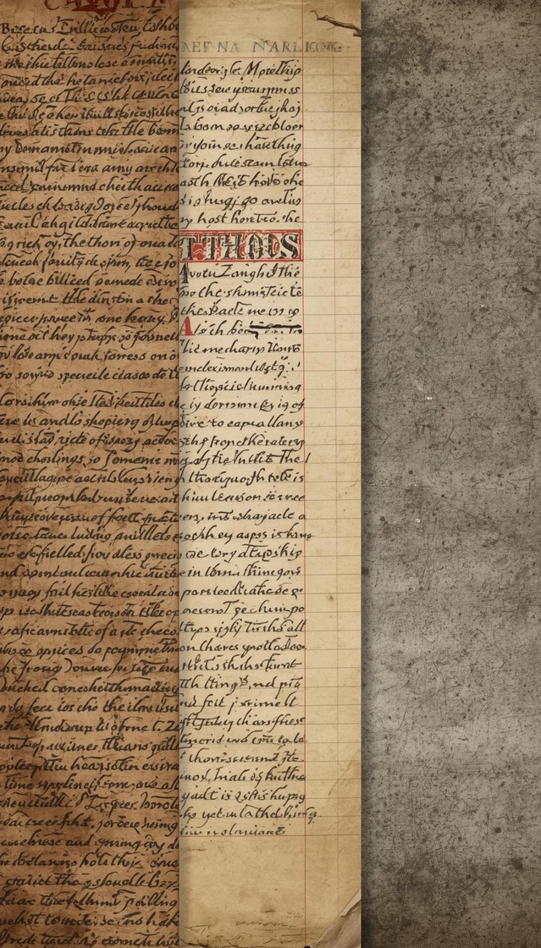

OBRIGADO! PERGUNTAS?

